Slide 1
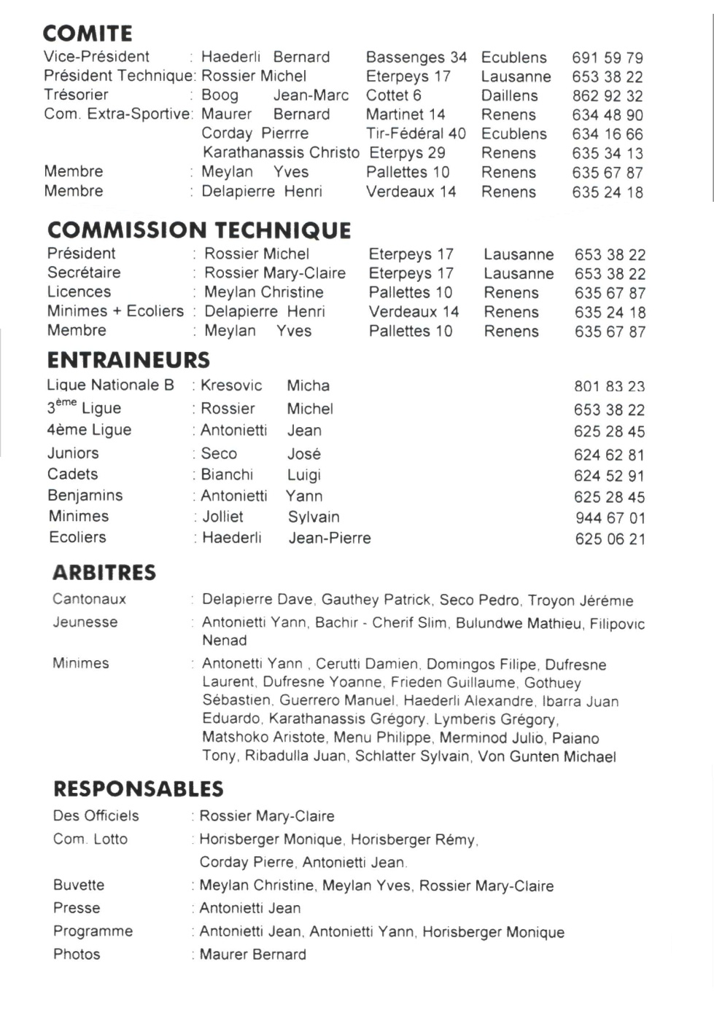

Slide 2
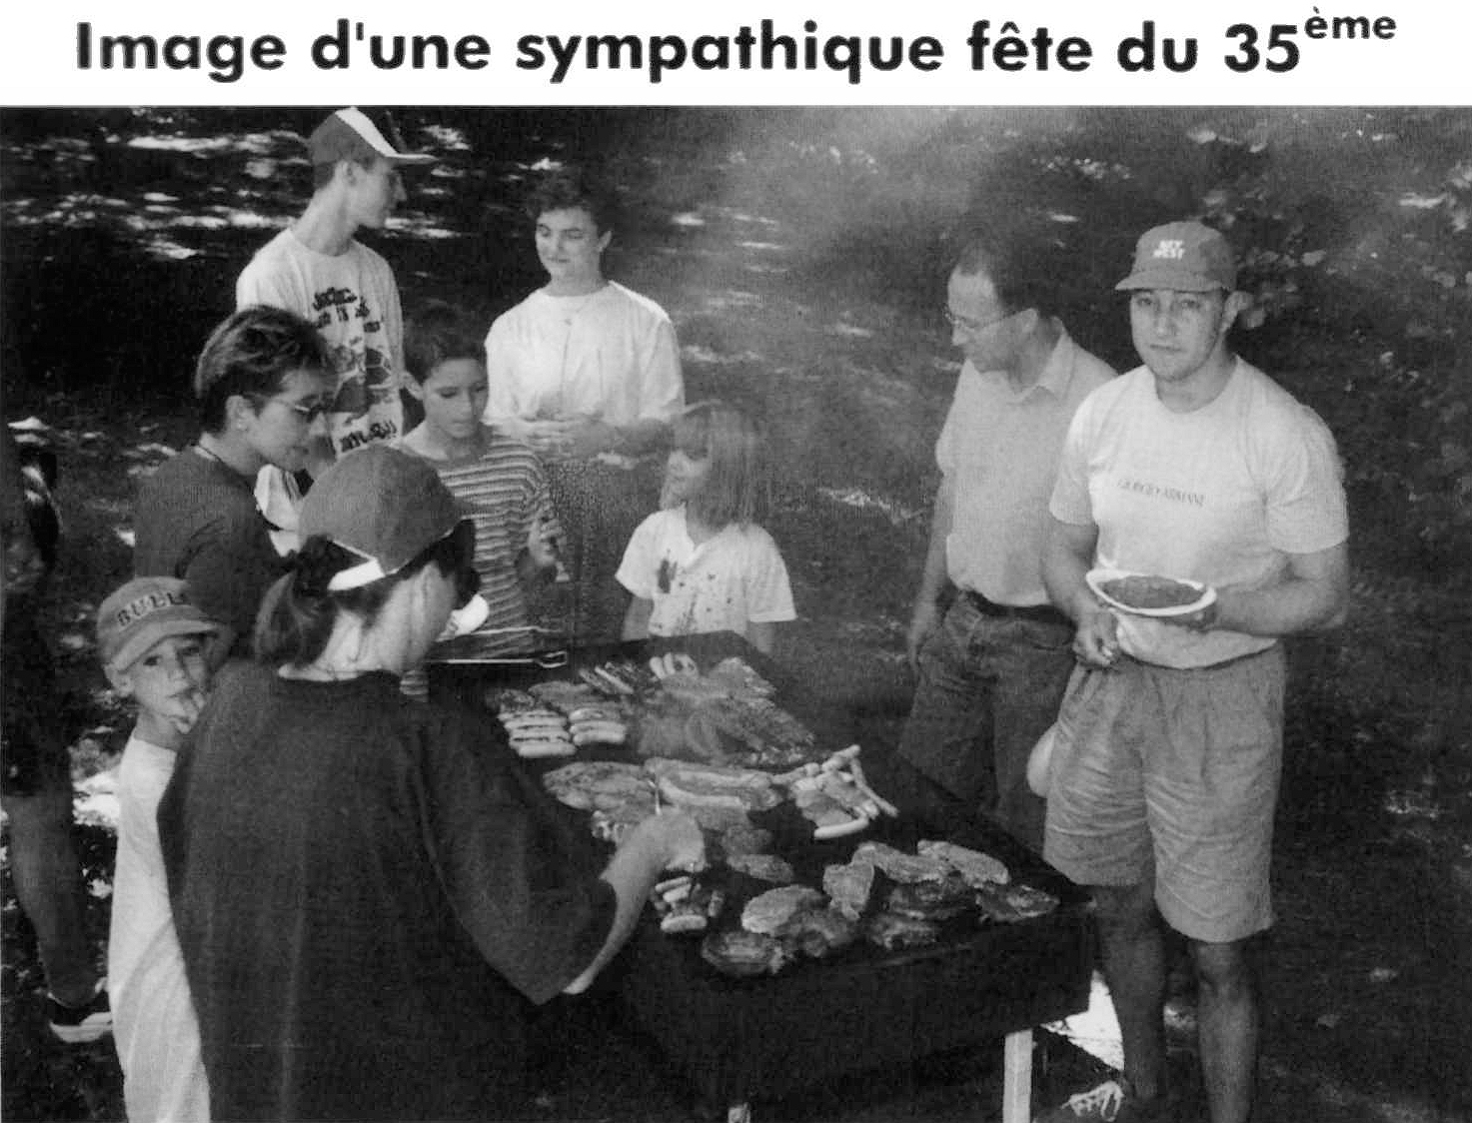
1997
1998
35ème Anniversaire

Slide 3
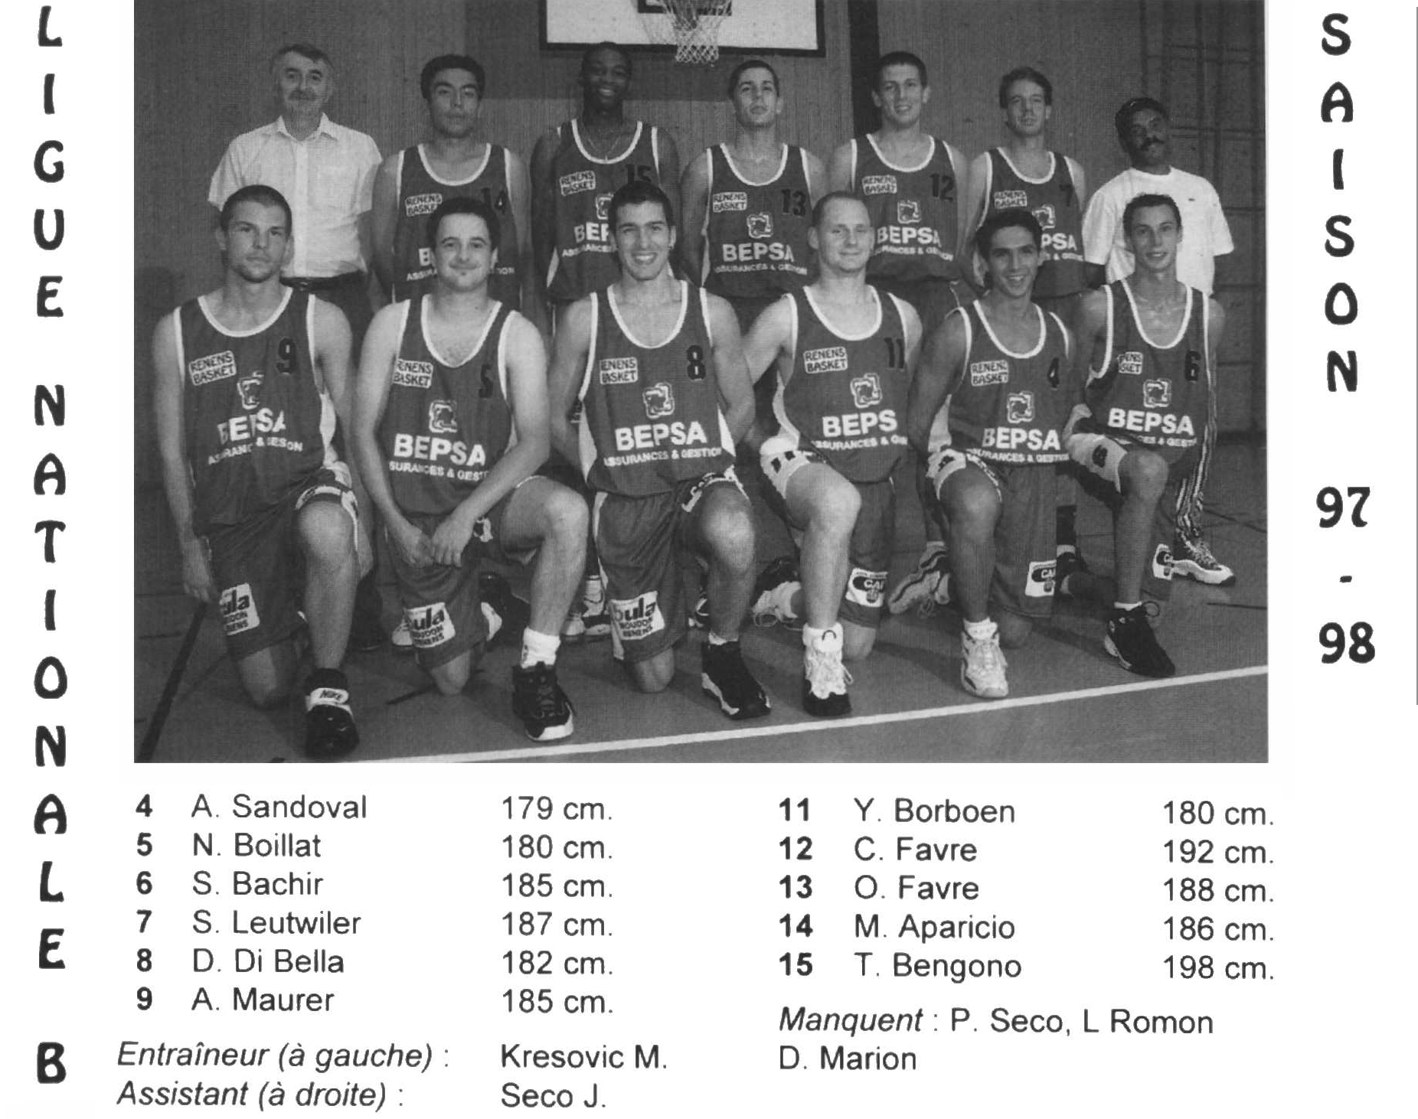
1997
1998
Renens I en LNB
Suite à une réorganisation de Ligue

Slide 4
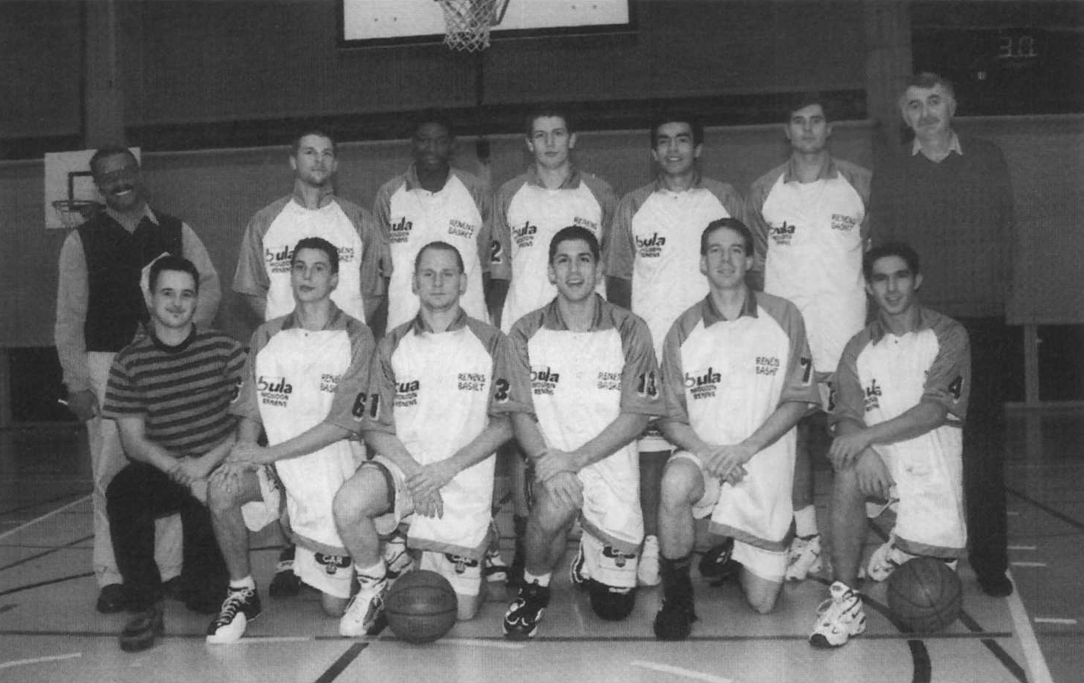
1997
1998
Renens I en LNB 2ème Tour
Arrivé de Mark Meredith

Slide 5
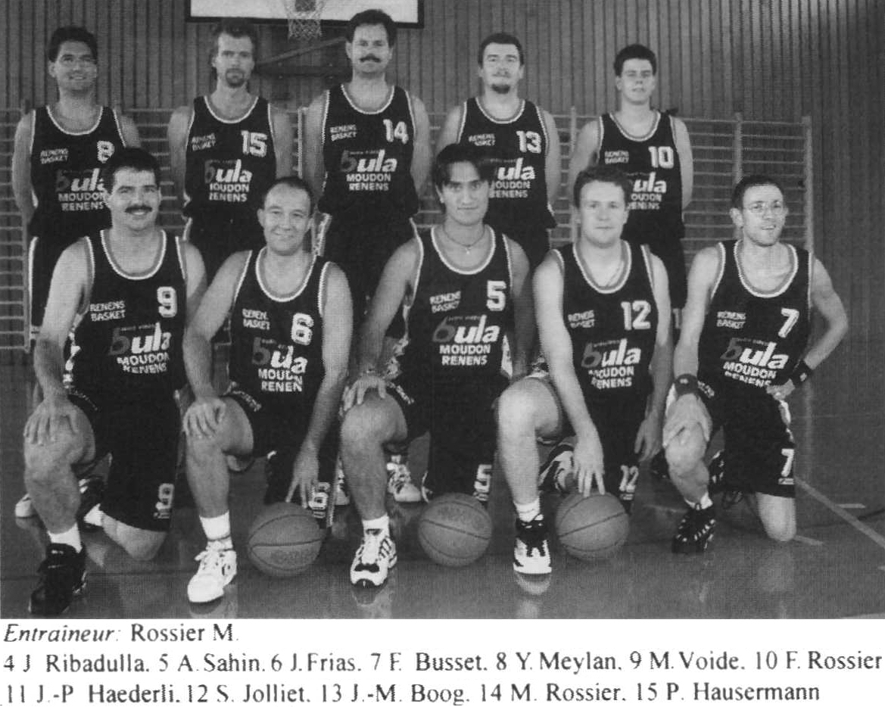
1997
1998
Renens II 3ème Ligue

Slide 6
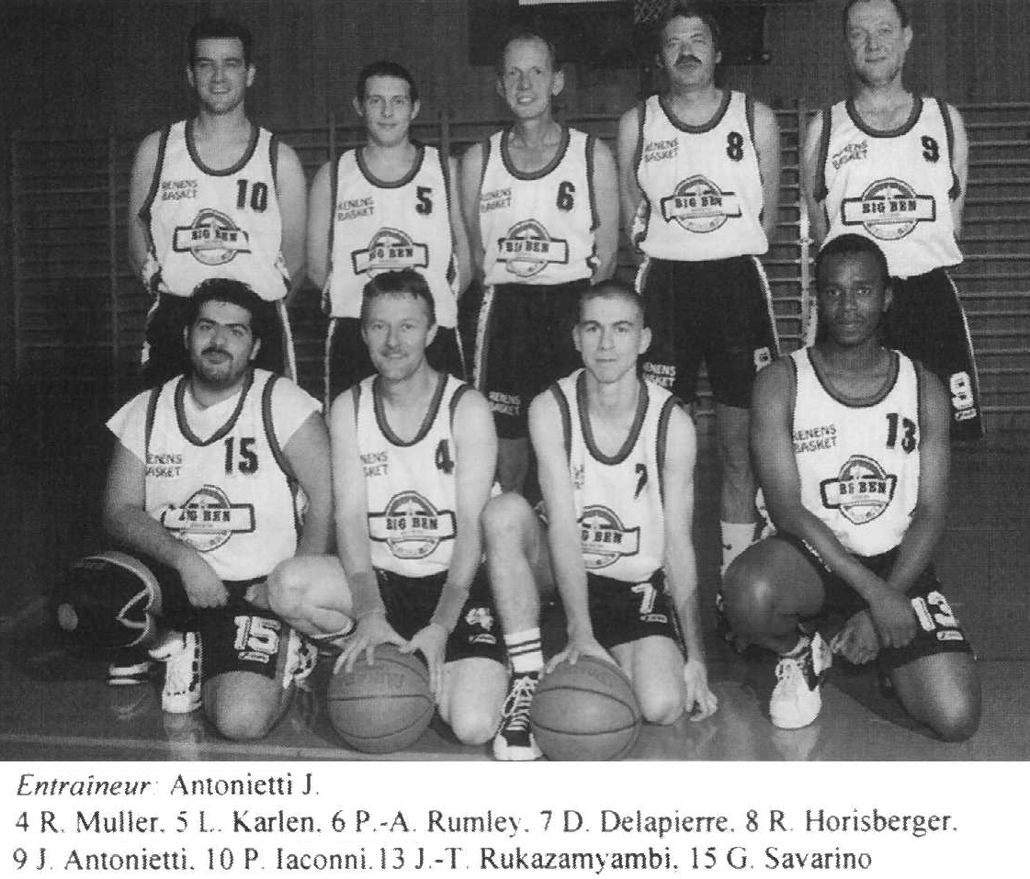
1997
1998
Renens III 4ème Ligue

Slide 7
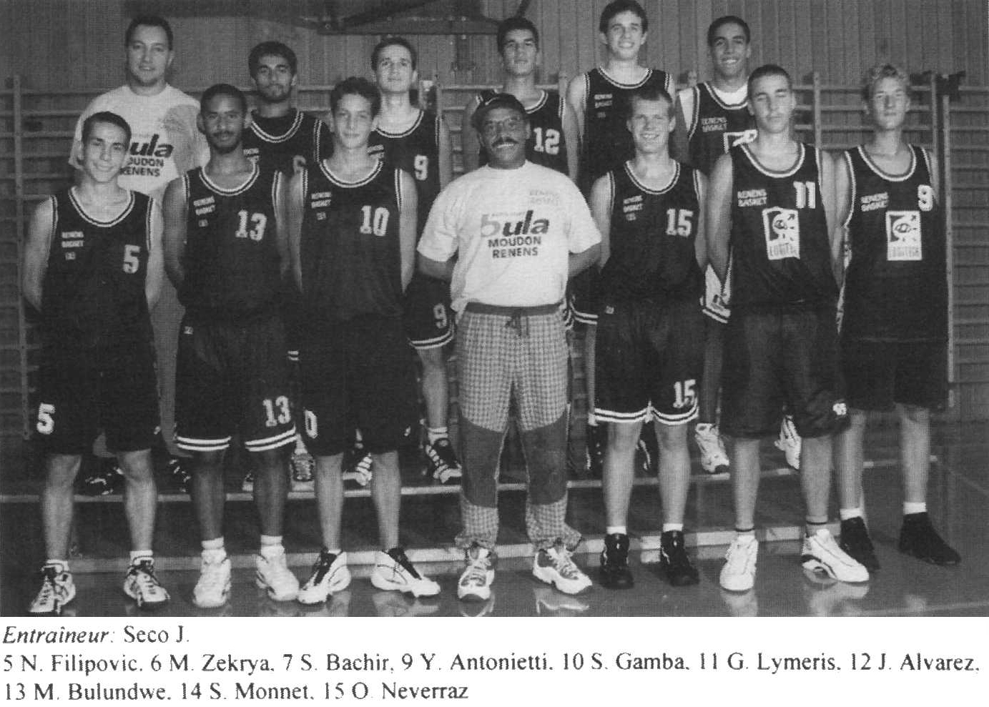
1997
1998
Juniors
L. Bianchi
Entraîneur
J. Ibarra
T. Bross

Slide 8
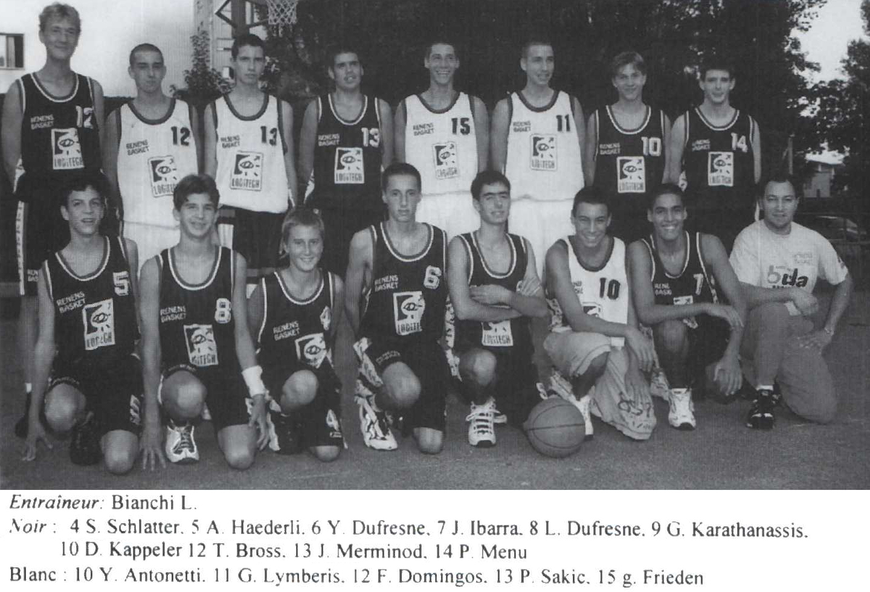
1997
1998
Cadets

Slide 9
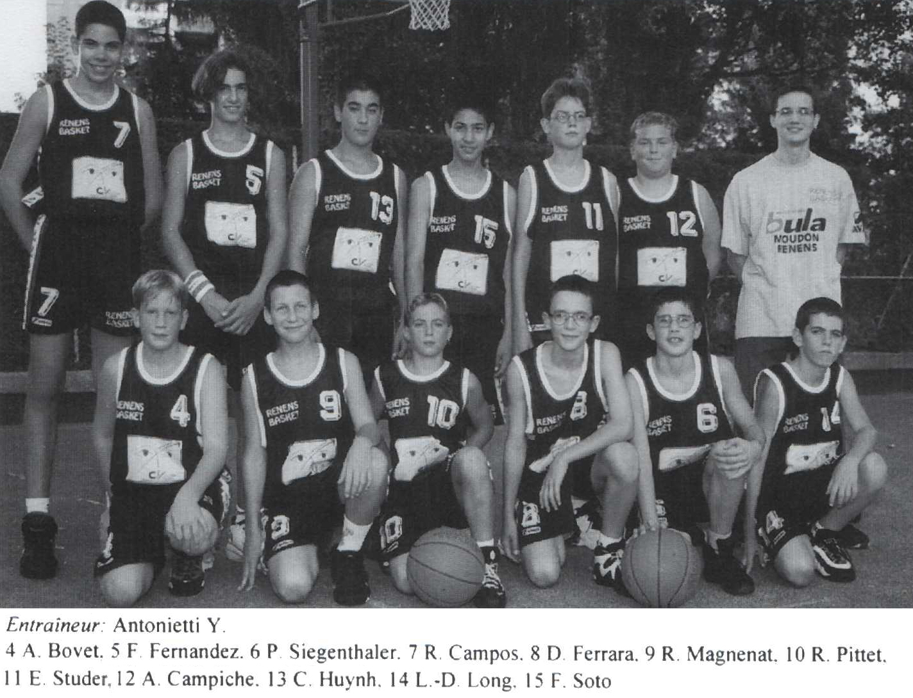
1997
1998
Benjamins

Slide 10
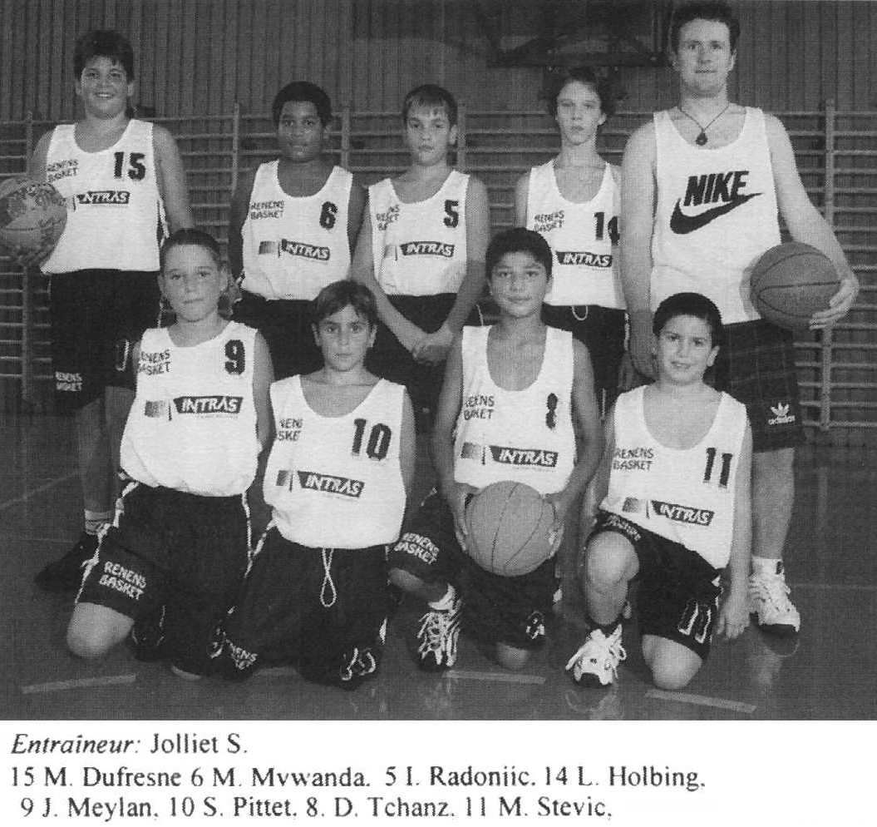
1997
1998
Minimes

